Slide 1


Predicting Syrian Refugee Migration in Europe
Lukasz Pietrasik & Sylvia Schumacher & Wojciech Witon
Could the 2015 European refugee crisis and the refugee spread among Europe have been predicted with the use of Stouffer’s Theory of Mobility before it has happened?

Slide 2
Agenda
Introduction
Model description and implementation
Forecasting 2015 migration flows
Conclusion
Quelle: delta Karlsruhe GmbH
Notes:
Zu beachten:
Der aktuelle Agendapunkt sollte einen Rahmen von 2pt Stärke besitzen.
Der Rahmen kann mit der Funktion „Format übertragen“ leicht vertauscht werden.
Alle Agendapunkte sollte über die Funktion „Vertikal verteilen“ den selben Abstand zugewiesen bekommen.

Slide 3
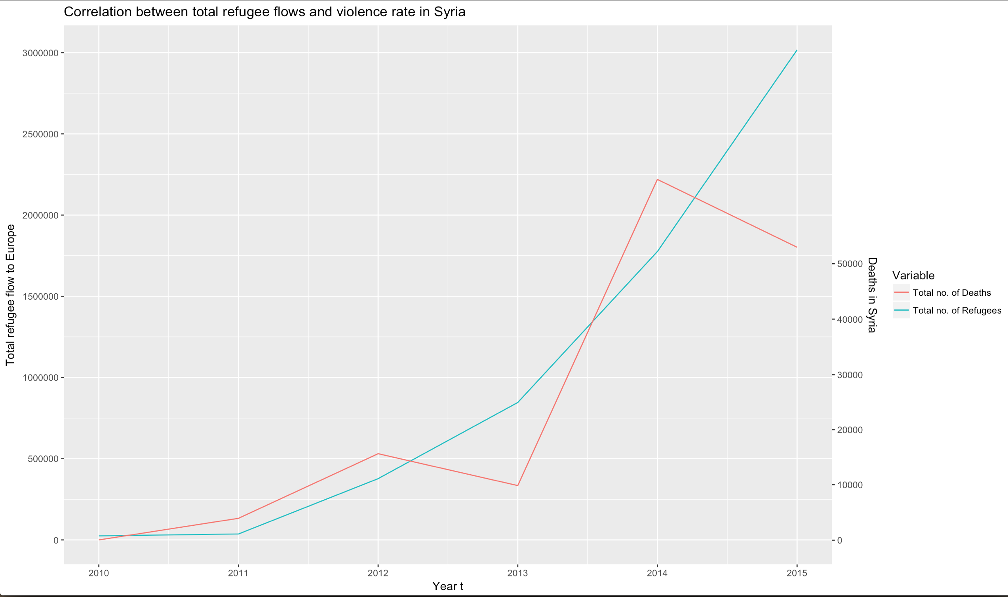
Der Markt für mobile Beauty-Dienstleistungen bietet deutliche Effizienzpotenziale und soll daher flächendeckend analysiert werden.
Motivation
Correlation between total number of Syrian refugees and deaths in Syria
r=0.85

Slide 4
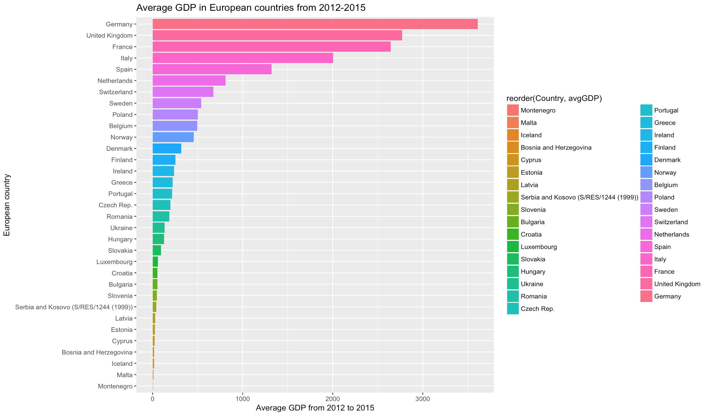
Der Markt für mobile Beauty-Dienstleistungen bietet deutliche Effizienzpotenziale und soll daher flächendeckend analysiert werden.
Ausgangssituation & Zielsetzung

Slide 5
Der Markt für mobile Beauty-Dienstleistungen bietet deutliche Effizienzpotenziale und soll daher flächendeckend analysiert werden.
Research question
Could the 2015 European refugee crisis and the refugee spread among Europe have been predicted with the use of Stouffer’s Theory of Mobility before it has happened?

Slide 6
Agenda
Introduction
Model description and implementation
Forecasting 2015 migration flows
Conclusion
Quelle: delta Karlsruhe GmbH
Notes:
Zu beachten:
Der aktuelle Agendapunkt sollte einen Rahmen von 2pt Stärke besitzen.
Der Rahmen kann mit der Funktion „Format übertragen“ leicht vertauscht werden.
Alle Agendapunkte sollte über die Funktion „Vertikal verteilen“ den selben Abstand zugewiesen bekommen.

Slide 7
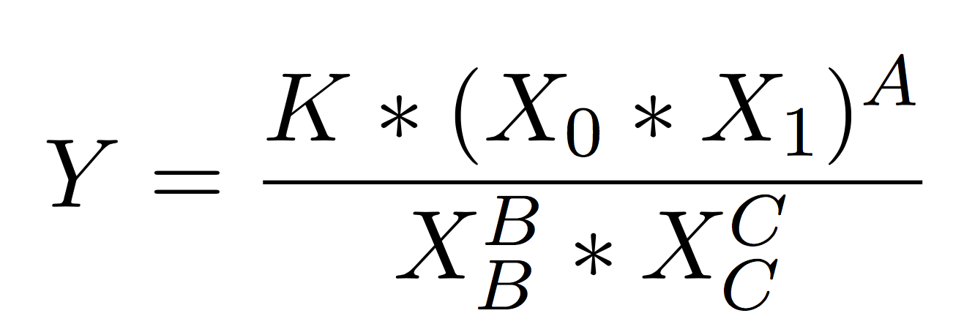
Der Markt für mobile Beauty-Dienstleistungen bietet deutliche Effizienzpotenziale und soll daher flächendeckend analysiert werden.
Ausgangssituation & Zielsetzung
X0 is the number of deaths in Syria in the previous year, X1 is the GDP of the given country, XB is the sum of the GDP of the countries on the way to the destination and XC reflects the number of Syrian refugees already in the country in the previous year.

Slide 8
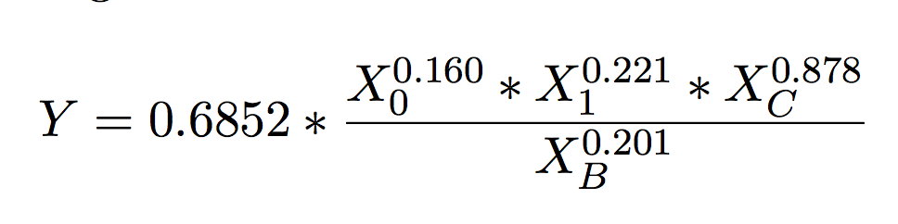
Der Markt für mobile Beauty-Dienstleistungen bietet deutliche Effizienzpotenziale und soll daher flächendeckend analysiert werden.
Ausgangssituation & Zielsetzung
 | Estimate | SE | T Statistics | p Value
Scaling factor K | -0.378 | 0.112 | -3.360 | 0.001
Total deaths | 0.160 | 0.022 | 7.296 | 0.000
GDP | 0.221 | 0.060 | 3.714 | 0.000
GDP between | 0.201 | 0.045 | 4.484 | 0.000
Previous number of refugees | -0.878 | 0.039 | -22.683 | 0.000

Slide 9
Der Markt für mobile Beauty-Dienstleistungen bietet deutliche Effizienzpotenziale und soll daher flächendeckend analysiert werden.
Ausgangssituation & Zielsetzung
 | Estimate | SE | T Statistics | p Value
Scaling factor K | -0.378 | 0.112 | -3.360 | 0.001
Total deaths | 0.160 | 0.022 | 7.296 | 0.000
GDP | 0.221 | 0.060 | 3.714 | 0.000
GDP between | 0.201 | 0.045 | 4.484 | 0.000
Previous number of refugees | -0.878 | 0.039 | -22.683 | 0.000

Slide 10
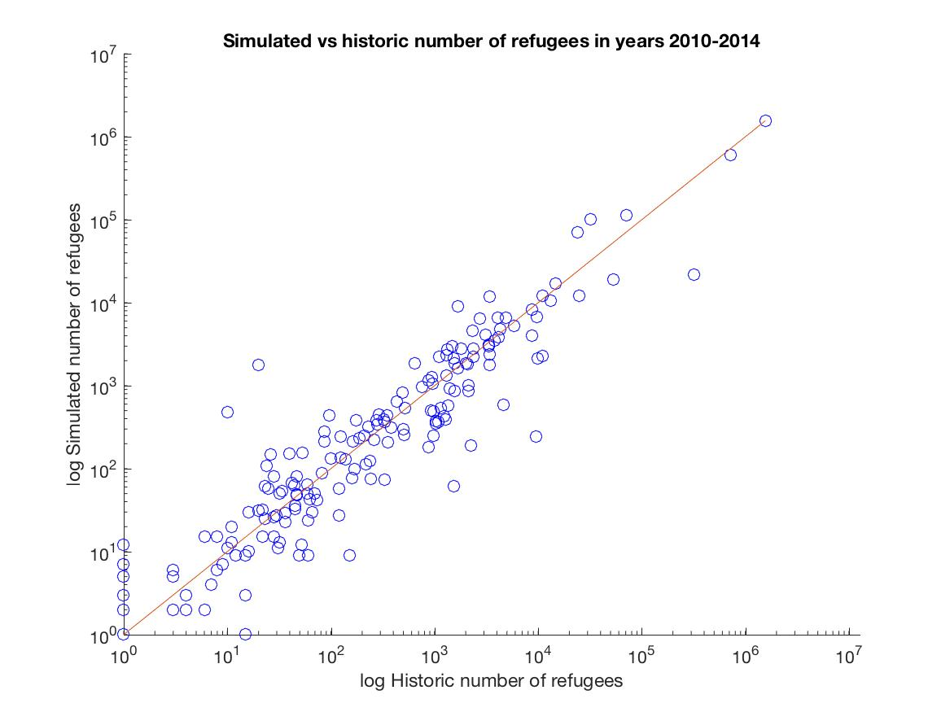
Der Markt für mobile Beauty-Dienstleistungen bietet deutliche Effizienzpotenziale und soll daher flächendeckend analysiert werden.
Ausgangssituation & Zielsetzung
R2 = 0.873 with R2 adjusted= 0.870.

Slide 11
Agenda
Introduction
Model description and implementation
Forecasting 2015 migration flows
Conclusion
Quelle: delta Karlsruhe GmbH
Notes:
Zu beachten:
Der aktuelle Agendapunkt sollte einen Rahmen von 2pt Stärke besitzen.
Der Rahmen kann mit der Funktion „Format übertragen“ leicht vertauscht werden.
Alle Agendapunkte sollte über die Funktion „Vertikal verteilen“ den selben Abstand zugewiesen bekommen.

Slide 12
Der Markt für mobile Beauty-Dienstleistungen bietet deutliche Effizienzpotenziale und soll daher flächendeckend analysiert werden.
Ausgangssituation & Zielsetzung
 | Historic Value | Predicted Value | Deviation
Overall migration flow | 2.989.613 | 5.089.830 | +0.703
Overall migration excluding Turkey | 485.767 | 386.485 | -0.204
Turkey | 2.503.846 | 4.703.345 | +0.878

Slide 13
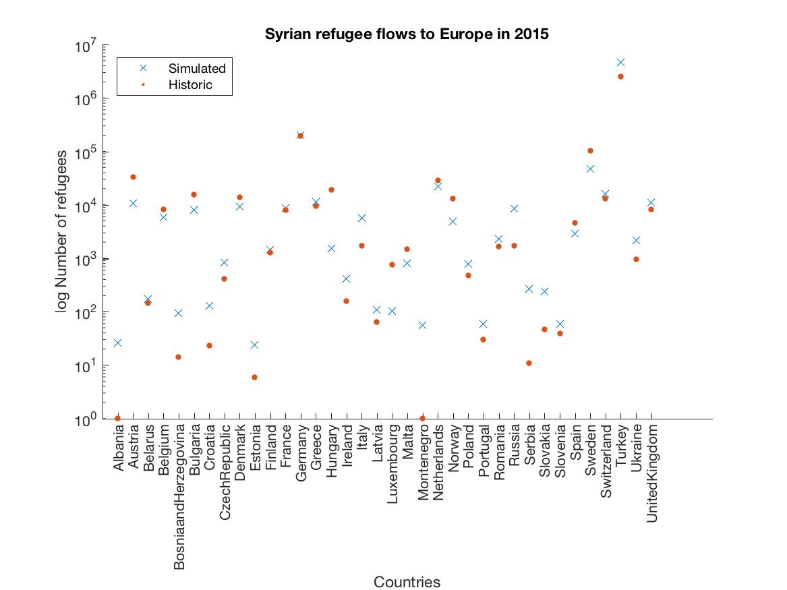
Der Markt für mobile Beauty-Dienstleistungen bietet deutliche Effizienzpotenziale und soll daher flächendeckend analysiert werden.
Ausgangssituation & Zielsetzung

Slide 14
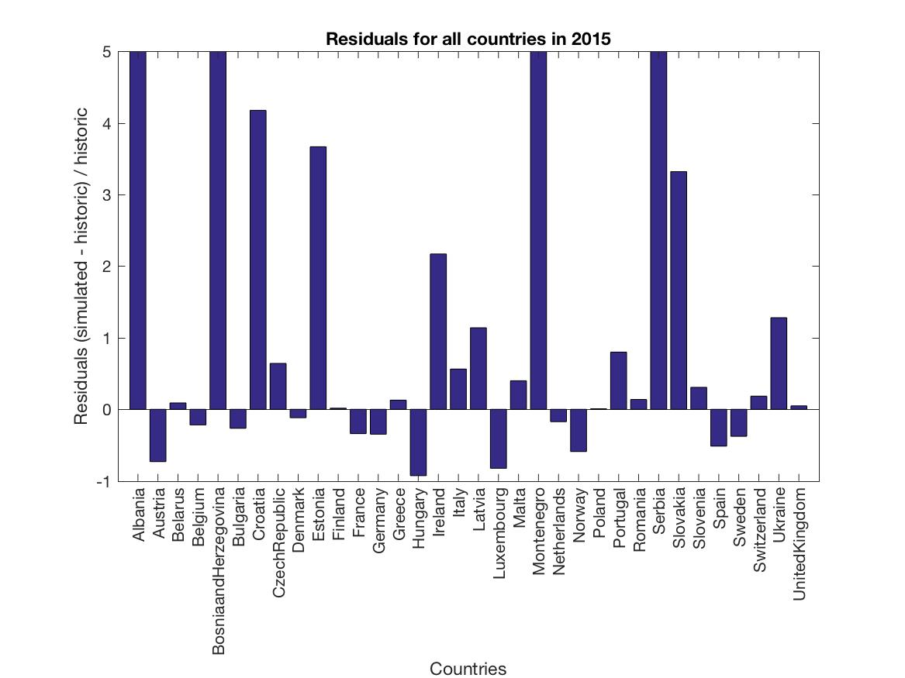
Der Markt für mobile Beauty-Dienstleistungen bietet deutliche Effizienzpotenziale und soll daher flächendeckend analysiert werden.
Ausgangssituation & Zielsetzung

Slide 15
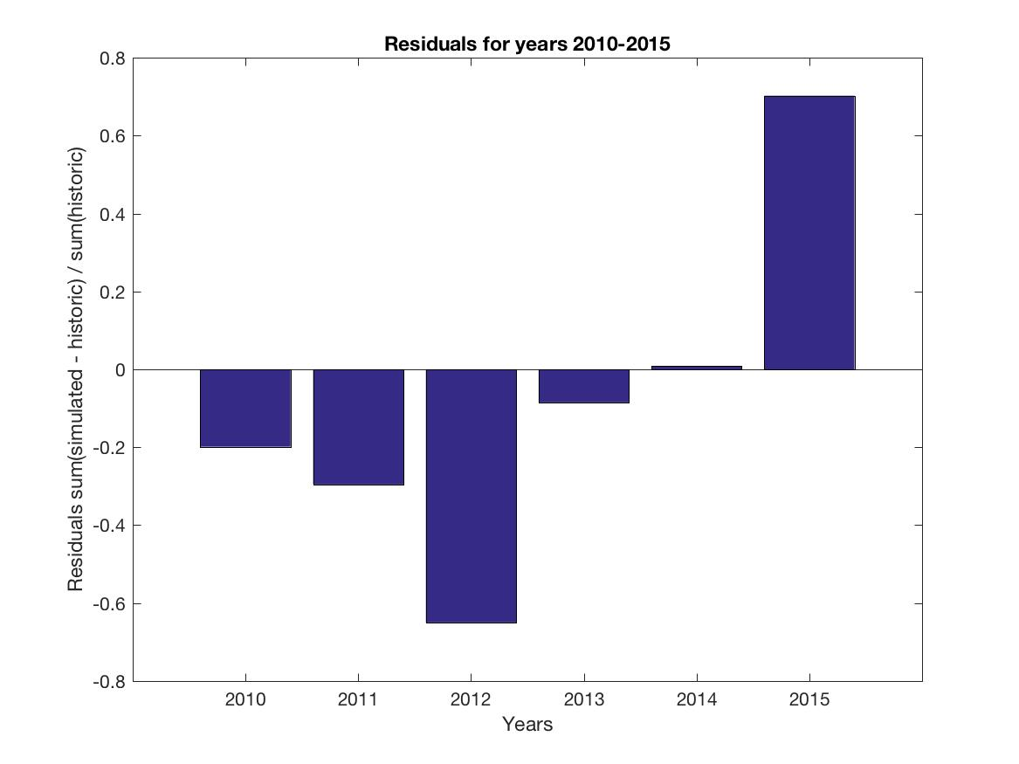
Der Markt für mobile Beauty-Dienstleistungen bietet deutliche Effizienzpotenziale und soll daher flächendeckend analysiert werden.
Ausgangssituation & Zielsetzung

Slide 16
Agenda
Introduction
Model description and implementation
Forecasting 2015 migration flows
Conclusion
Quelle: delta Karlsruhe GmbH
Notes:
Zu beachten:
Der aktuelle Agendapunkt sollte einen Rahmen von 2pt Stärke besitzen.
Der Rahmen kann mit der Funktion „Format übertragen“ leicht vertauscht werden.
Alle Agendapunkte sollte über die Funktion „Vertikal verteilen“ den selben Abstand zugewiesen bekommen.

Slide 17

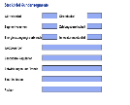


Der Markt für mobile Beauty-Dienstleistungen bietet deutliche Effizienzpotenziale und soll daher flächendeckend analysiert werden.
Model improvements
Show an example route matrix
intervening opportunities:
More sophisticated route matrix
model parameters do not vary over time
Omitted variables
border policy
welfare plans for asylum seekers
shorter time intervals (on a quarterly or monthly basis)

Slide 18

Der Markt für mobile Beauty-Dienstleistungen bietet deutliche Effizienzpotenziale und soll daher flächendeckend analysiert werden.
Ausgangssituation & Zielsetzung
Existierender Markt
Geschäftsidee
Einzelunternehmer dominieren
Hoher Schwarzmarktanteil
Hoher Preisdruck und Absatz-Unsicherheit für Anbieter
Geringer Technisierungsgrad in B2C-Beziehungen
Vermittlung von Beauty-Dienstleistern
Effiziente „on the run“-Terminbuchung
Flexibles Pricing & Yield Management
Qualitätssicherung durch eigene Stylisten
?
?
Kernfragen
!
Zielsetzung
Wie sind der Markt und das Umfeld strukturiert?
Schaffung eines Überblicks über den Markt, die Zielgruppen und deren Bedürfnisse
Existieren relevante Konkurrenzprodukte?
Validierung der Geschäftsidee durch Umfragen
Welche Anforderungen haben Anbieter und Kunden der Beautydienstleistungen?
Qualitative Bewertung der existierenden Technologielösungen am Markt
Wie kann der Workflow umgesetzt werden?
Quelle: delta Karlsruhe GmbH

Slide 19



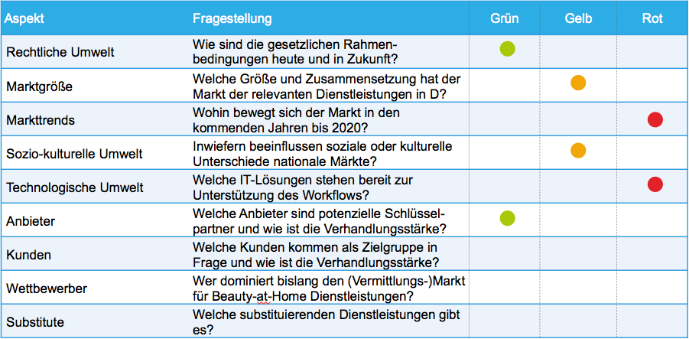
Aufbauend auf einer Basisanalyse wird das Geschäftsmodell mit Hilfe von Umfragen validiert. Anschließend werden technologische Anforderungen abgeleitet.
Phasenübersicht
Weiß überblendete Phasen sind nicht Teil der Aufwandsschätzung
4
Ableitung technologischer Anforderungen an IT-Anwendungen aus Phase 2 & 3
Identifizierung möglicher IT-Lösung
Technologische Anforderungen
3
Durchführung einer quantitativen Umfrage
Verifikation der Hypothesen aus Phase 2
Analyse des Standard-Workflows
Spezifizierung von Zielkunden und Anbietern hinsichtlich soziodemographischer Merkmale
Zielgruppen &
Workflow
2
Durchführung qualitativer Interviews
Erstellung von Customer Profiles
Identifikation von Opinion-Leaders
Entwicklung von Hypothesen
Kunde
Anbieter
Gain
Gain
Job
Job
Value Proposition
Design
Pain
Pain
Analyse der Branchenumwelt
Untersuchung der globalen Umwelt
Qualitative Bewertung der globalen & Branchenumwelt
Entwurf
1
Basisanalyse
Quelle: Erstgespräch mit Kunde, delta Karlsruhe GmbH

Slide 20
Ein gutes Verständnis für den Markt wird durch eine ganzheitliche Betrachtung der globalen und der Branchenumwelt gewährleistet.
Ebene 1: Basisanalyse (1/3)
Globale Umwelt¹
Branchenumwelt²
Politisch- rechtliche Umwelt
Technologische Umwelt
Betrachtung von Lösungen hinsichtlich
Infrastruktur (App, Website, etc.)
Unterstützung des Workflows
Wettbewerb
T
Unter-nehmen
Verständnis über heutige und zukünftige gesetzliche Regelungen
Anbieter
Kunden
P
Substitute
E
Sozio-kulturelle Umwelt
Vergleich der sozio-kulturellen Unterschiede der Marktakteure in den USA,UK und Deutschland
S
Ökonomische Umwelt
Marktgröße
Marktwachstum/-trends
Marktteilnehmer
Quellen: 1) PEST-Analyse nach L. Fahey und V.K. Narayanan, 1986.
2) Modifizierte Branchenstrukturanalyse nach Michael E. Porter, 1980; delta Karlsruhe GmbH

Slide 21
In einer Executive Summary werden die Ergebnisse der Basisanalyse festgehalten.
Ebene 1: Basisanalyse (2/3)
Ein Überblick über den Markt der Beauty-Dienstleistungen wird in Form einer Executive Summary bereitgestellt.
Beispiel
Aspekt | Fragestellung | Go ahead! | Attention! | Take Action!
Rechtliche Umwelt | Wie sind die gesetzlichen Rahmen-bedingungen heute und in Zukunft?
Marktgröße | Welche Größe und Zusammensetzung hat der Markt der relevanten Dienstleistungen in D?
Markttrends | Wohin bewegt sich der Markt in den kommenden Jahren bis 2020?
Sozio-kulturelle Umwelt | Inwiefern beeinflussen soziale oder kulturelle Unterschiede nationale Märkte?
Technologische Umwelt | Welche IT-Lösungen stehen bereit zur Unterstützung des Workflows?
Anbieter | Welche Anbieter sind potenzielle Schlüssel-partner und wie ist deren Verhandlungsstärke?
Kunden | Welche Kunden kommen als Zielgruppe in Frage und wie ist deren Verhandlungsstärke?
Wettbewerber | Wer dominiert bislang den (Vermittlungs-)Markt für Beauty-at-Home Dienstleistungen?
Substitute | Welche substituierenden Dienstleistungen gibt es?
Recherchetätigkeiten werden über einen zuvor definierten Zeitraum durchgeführt und bei Bedarf und nach Rücksprache intensiviert.
Quelle: BCG Traffic Light Portfolio, delta Karlsruhe GmbH

Slide 22
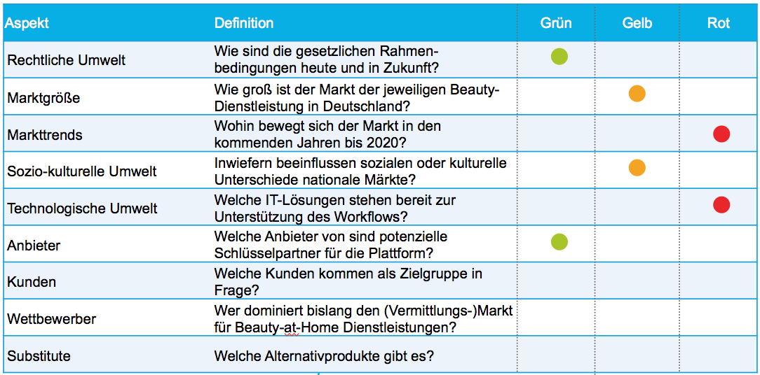
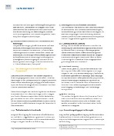
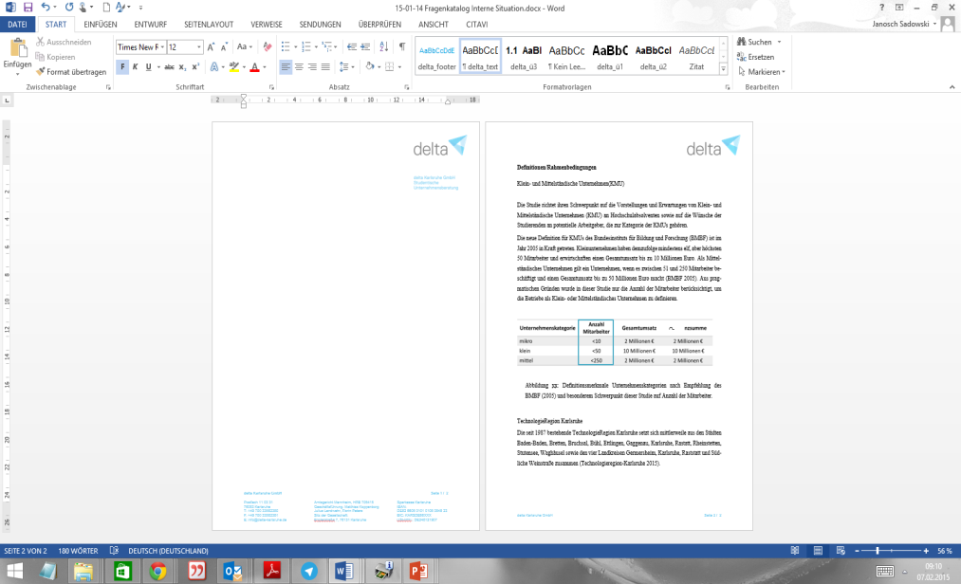
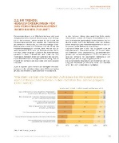

Die Ausarbeitung wird differenziert nach qualitativen und quantitativen Merkmalen und abschließend bewertet mit Hilfe des Ampelsystems.
Ebene 1: Basisanalyse (3/3)
Jeder Aspekt wird ergebnisorientiert ausgearbeitet und in einem adäquaten Format zusammengefasst.
Qualitative Dokumentation
Ausarbeitung der für die Geschäftsidee relevanten Faktoren
Rechtliche Umwelt
Markttrends
Sozio-kulturelle Umwelt
Kunden
Substitute
Quantitative Dokumentation
Ausarbeitung in Form von übersichtlichen Tabellen mit Ableitung von Handlungsempfehlungen
Marktgröße
Technologische
Umwelt
Anbieter
Wettbewerber
Beispiel
Beispiel
Dienst-leistung | Beschrei-bung | Link
Pediküre | ... | ...
Maniküre | ... | ...
... | ... | ...
Bewertung der einzelnen Aspekte mit Hilfe des Ampelsystems zugunsten eines ganzheitlichen Marktverständnisses
Quelle: delta Karlsruhe GmbH

Slide 23


Aus qualitativen Interviews mit potentiellen Kunden und Anbietern werden Customer Profiles sowie Hypothesen für die quantitativen Interviews erarbeitet.
Ebene 2: Value Proposition Design
Hypo-thesen
Zielsetzung
Beginn
Gain
Gain
Job
Job
Iterative Anpassung des Kunden- & Anbieterverständnisses
Anfertigung von subjektiven Hypothesen & Customer Profiles auf Grundlage der Basisanalyse
Iterative Anpassung & Ergänzung mittels qualitativen Interviews
Pain
Workflow
Pain
Qualitative Interviews
Customer Profiles
Entwicklung eines präzisen Verständnisses für die Kunden- sowie Anbietersituation
Identifikation von priorisierten Hypothesen zur quantitativen Umfragedurchführung
Auswahl von Opinion Leaders für die Unterstützung über den folgenden Projektverlauf
Job: | Jobs your customers are trying to get done
Pain: | Pains your customers might have or might fear related to those jobs
Gain: | Gains your customers expect or desire as an outcome of that job
Quelle: delta Karlsruhe GmbH

Slide 24
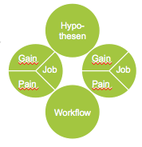
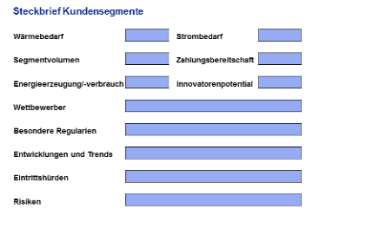

Die Umfrage wird basierend auf priorisierten Hypothesen sowie dem angenommenen Workflow zusammengestellt, durchgeführt und ausgewertet.
Ebene 3: Zielgruppen & Workflow (1/4)
Nicht Teil der Aufwands-schätzung
Fragebögen
Rahmenbedingungen
Umfragedurchführung
Umfrageauswertung
Angenommener Workflow
Bisher definierte Customer Profiles
Aufgestellte Hypothesen
Identifikation von priorisierten Annahmen und Hypothesen
Festlegung der Formulierung, Reihenfolge und Skalierung
Angepasste Fragebögen zur Validierung der Hypothesen und zur Verifizierung der erstellten Customer Profiles
Quelle: delta Karlsruhe GmbH

Slide 25
Die Umfrage wird basierend auf priorisierten Hypothesen sowie dem angenommenem Workflow zusammengestellt, durchgeführt und ausgewertet.
Ebene 3: Zielgruppen & Workflow (2/4)
Nicht Teil der Aufwands-schätzung
Fragebögen
Rahmenbedingungen
Umfragedurchführung
Umfrageauswertung
Festlegung von Stichprobengrößen in Personenkreisen
Bestimmung relevanter Standorte zur persönlichen Umfragedurchführung
Definition von Incentives zur Erreichung notwen-diger Personenkreise
Definition der Umfragekanäle (digital / analog)
Quelle: delta Karlsruhe GmbH

Slide 26





Die Umfrage wird basierend auf priorisierten Hypothesen sowie dem angenommenem Workflow zusammengestellt, durchgeführt und ausgewertet.
Ebene 3: Zielgruppen & Workflow (3/4)
Nicht Teil der Aufwands-schätzung
Fragebögen
Rahmenbedingungen
Umfragedurchführung
Umfrageauswertung
Durchführung der Umfrage unter Berücksichtigung der Rahmenbedingungen
10 - 20 Anbieter
100 - 200 Kunden
Beispiele
 | P 1 | P 2 | P 3 | P 4 |  | P n
F 1 | 1 | 5 | 3 | 4 |  | 2
F 2 | 3 | 2 | 4 | 3 |  | 2
F 3 | 4 | 1 | 2 | 3 |  | 3
F 4 | 3 | 2 | 3 | 2 |  | 3
F 5 | 4 | 2 | 3 | 5 |  | 2
F 6 | 5 | 5 | 4 | 3 |  | 4
F 7 | 3 | 2 | 1 | 2 |  | 3
F 8 | 4 | 5 | 1 | 3 |  | 4
F 9 | 3 | 3 | 3 | 2 |  | 2
F n | 1 | 2 | 1 | 2 |  | 1
Migrierung der Daten in ein einheitliches Datenformat
Konsistenzprüfung der erhobenen Daten
Quelle: delta Karlsruhe GmbH

Slide 27








Die Umfrage wird basierend auf priorisierten Hypothesen sowie dem angenommenem Workflow zusammengestellt, durchgeführt und ausgewertet.
Ebene 3: Zielgruppen & Workflow (4/4)
Nicht Teil der Aufwands-schätzung
Fragebögen
Rahmenbedingungen
Umfragedurchführung
Umfrageauswertung
Hypothesen
Segmentierung Kunden & Anbieter
Interpretation der Umfrageergebnisse bezüglich relevanter Hypothesen
Segmentierung der Kunden hinsichtlich soziodemographischer Merkmale
Segmentierung der Anbieter hinsichtlich betriebswirtschaftlicher Merkmale
✗
✗
✗
Hypo-these 4
Hypo-these 1
✓
Hypo-these 3
✓
Hypo-these 2
Hypo-these 5
Workflow
Customer Profiles
Ableitung des durch Umfragen verifizierten Workflows
Präzision der Customer Profiles für Kunden und Anbieter
Gain
Gain
Job
Job
Pain
Pain
Geschäftsmodellvalidierung
Gain Creators
Gegenüberstellung der Customer Profiles und der Value Proposition des Geschäftsmodells
Qualitative Validierung des Geschäftsmodells
Gain
Gain
Job
Service
Job
Pain
Pain
Pain Relievers
Quelle: delta Karlsruhe GmbH

Slide 28











Die Teilprozesse des in den quantitativen Interviews validierten Workflows werden mit am Markt erhältlichen Lösungen abgeglichen.
Ebene 4: Technologische Anforderungen
Nicht Teil der Aufwands-schätzung
Gain Creators
Service
Pain Relievers
Ableitung des IT-seitigen Unterstützungsprozesses
Isolation von Teilprozessen
innerhalb des Workflows
Workflow
Ableitung von Anforderungen an die Technologien
Qualitative Beurteilung
des Fits zu am Markt
erhältlichen Lösungen
Quelle: delta Karlsruhe GmbH

Slide 29


Die Liefergegenstände werden nach Beendigung der jeweiligen Phase an den Kunden übergeben.
Zusammenfassung der Liefergegenstände
Weiß überblendete Liefergegenstände sind nicht Teil der Aufwands-schätzung
Zielsetzung
Recherche existierender Lösungen am Markt
4
Technologische Anforderungen
Qualitative Bewertung
des technologischen Fits
Technologische Anforderungen
3
Auswertung der quantitativen Interviews
Hypothesen
Workflow
Customer Profiles
Kunden- & Anbietersegmentierung
Qualitative Validierung des Geschäftsmodelles
Zielgruppen &
Workflow
2
Iterativ überarbeitete Customer Profiles für Kunden & Anbieter
Opinion Leaders der Anbieter
Abgeleitete Hypothesen
Value Proposition
Design
Executive Summary des Marktüberblicks
Quantitative Dokumentation
Marktgröße
Technologische Umwelt
Anbieter
Wettbewerber
Qualitative Dokumentation
Rechtliche Umwelt
Markttrends
Sozio-kulturelle Umwelt
Kunden
Substitute
1
Basisanalyse
Quelle: Erstgespräch mit Kunde, delta Karlsruhe GmbH

Slide 30
Agenda
Teamvorstellung
Ausgangssituation und Zielsetzung
Vorgehensweise
Projektorganisation
Referenzen
Nächste Schritte
Quelle: delta Karlsruhe GmbH
Notes:
Zu beachten:
Der aktuelle Agendapunkt sollte einen Rahmen von 2pt Stärke besitzen.
Der Rahmen kann mit der Funktion „Format übertragen“ leicht vertauscht werden.
Alle Agendapunkte sollte über die Funktion „Vertikal verteilen“ den selben Abstand zugewiesen bekommen.

Slide 31
Der kalkulierte Projektumfang von 25,0 Beratertage entspricht einem Gesamtpreis von 8.750,00 €. Die Vergütung erfolgt aufwandsbasiert.
Zeit- und Aufwandsplanung
2015
Aufwandsschätzung1
Juni
Juli
August
BT ¹
Kosten
Projektmanagement
Σ 2,5
Σ 875,00 €
Basisanalyse
Σ 8,5
Σ 2.975,00 €
Analyse der Branchenstruktur
3,5
1.225,00 €
Analyse der Umweltbedingungen
5,0
1.750,00 €
Qualitative Analyse
Σ 12,0
Σ 4200,00 €
Fragebogen: Erstellen & iteratives Anpassen
2,0
700,00 €
Organisation & Durchführung³
7,0
2.450,00 €
Auswertung & Dokumentation
3,0
1.050,00 €
Zwischenvalidierung des Geschäftsmodells
1,0
350,00 €
Optional: Quantitative Analyse
Σ 12,5
4.375,00 € ⁴
Ausarbeitung der Liefergegenstände
1,0
350,00 €
Rückbetrachtung
Ergebnis-präsentation
Σ 25,0
Σ 8.750,00 € ¹
¹ Schätzung in Beratertagen (BT) à 8 Stunden, 1 BT = 350,00 EUR zzgl. Ust. Und Spesen, die optionale Phase ist nicht in der Gesamtsumme enthalten. Die Vergütung erfolgt aufwandsbasiert.
² Schätzung für ca. 15/15 Umfragen mit Kunden/Anbietern pro Standort
³ Erstellen einer Longlist mit relevanten Anbietern, Durchführung der Interviews, Anfahrt zu Städten
⁴ Nicht in Gesamtsumme enthalten
Quelle: delta Karlsruhe GmbH

Slide 32
Alle im Projektverlauf anfallende Spesen werden zuvor mit dem Auftraggeber abgesprochen.
Spesen Abschätzung
Fahrtkosten Karlsruhe – Hamburg (Stadtmobil)
Ca. 250,00 €
Fahrtkosten Karlsruhe – Düsseldorf (Stadtmobil)
Ca. 170,00 €
Hotelübernachtung für zwei Personen in Hamburg, Düsseldorf à 130 €
Ca. 260,00 €
Anfahrt für ein physisches Treffen von Projektteam und Kunde in Hamburg
Ca. 250,00 €
Anfahrt für regionale, qualitative Umfragen mit Anbietern von Beautydienstleistungen
Ca. 70,00 €
Die Spesenabschätzung über den Projetverlauf hinweg ist stark abhängig von den Rahmenbedingungen für die Umfragedurchführung. Aus diesem Grund können hierüber zum aktuellen Zeitpunkt keine genaue Abschätzung getroffen werden. Oben genannte Fahrten dienen als Beispiel für mögliche anfallende Städte. Sämtliche anfallende Kosten wie bspw. für Messebesuche oder Umfrageanreize (z.B. Amazon-Gutscheine) werden zuvor mit dem Kunden abgesprochen.
Σ 1.000,00 €
Quelle: delta Karlsruhe GmbH

Slide 33

Ein zentraler Ansprechpartner und der Austausch im Rahmen von festgelegten Telefonaten dienen der reibungslosen und erfolgreichen Zusammenarbeit.
Projektorganisation
Kommunikation
Hr. Ruschpler
Entwickler
Regelmäßiger Jour Fixe nach Absprache (telefonisch, via E-Mail oder vor Ort)
Besprechung des aktuellen Status
Abstimmung des weiteren Vorgehens
Zeit- und Ressourcenplanung
Überprüfung der Zielerreichung
Ergebnispräsentationen nach Möglichkeit vor Ort
Qualitätssicherung durch den Qualitätsmanagement-Betreuer (QM-Betreuer)
Abhängig vom anfallenden Aufwand wird in Absprache mit dem Kunden ein weiteres Teammitglied (mit fortgeschrittenen relevanten Kompetenzen) das Projektteam unterstützen
Hr. Dick
(Projektleiter)
Hr. Haslanger
(QM-Betreuer)
Fr. Schumacher
Hr. Hartmann
Auftraggeber
Quelle: delta Karlsruhe GmbH

Slide 34
Agenda
Teamvorstellung
Ausgangssituation und Zielsetzung
Vorgehensweise
Projektorganisation
Referenzen
Nächste Schritte
Quelle: delta Karlsruhe GmbH
Notes:
Zu beachten:
Der aktuelle Agendapunkt sollte einen Rahmen von 2pt Stärke besitzen.
Der Rahmen kann mit der Funktion „Format übertragen“ leicht vertauscht werden.
Alle Agendapunkte sollte über die Funktion „Vertikal verteilen“ den selben Abstand zugewiesen bekommen.

Slide 35

Hochwertige Projekte führen zu zufriedenen Kunden.
Karlsruher Institut für Technologie, Karlsruhe
Corona
Marketing und Vertrieb
31 Beratertage
Umfassende Marktpotentialanalyse des Markts für Kleinfeuerungsanlagen für einen innovativen, neuentwickelten Rußabscheider des KIT Karlsruhe
Neben traditionellen Marktstudieninhalten wie z. B. Kundenanalyse wurden auch speziell vom Kunden kommunizierte Fragestellungen berücksichtigt
Hierzu Untergliederung der Analyse in drei Studienbereiche Markt, Produkt und Technologie und Untersuchung dieser hinsichtlich ihrer Ausprägungen sowie Befragung externer Experten
Aggregation der Ergebnisse in einem Abschlussdokument und Einbeziehung dieser bei den weiteren Schritten bis zur möglichen Markteinführung

Slide 36

Hochwertige Projekte führen zu zufriedenen Kunden.
tesion Telekommunikation GmbH, Stuttgart
Webstorage
Strategie
127 Beratertage
Ziel des Projektes: Vorbereitung des Vertriebes neuer Webstorage-Produkte. Zunächst Datenerfassung und Ausarbeitung der Implementierungsszenarien
Erstellung eines Pre-Businessplans (Ausgangslage, Kundenbedürfnisse, Marktpotenzial, etc.). Aufsetzung eines Pilotservers und Konzeption einer Kommunikationsplattform www.tesion.net für Außenauftritt auf der CeBIT
Erstellung eines Marketing-Konzeptes und Suche von Kooperationspartnern. Einführung strategischer Kooperationen und Dokumentation
„Das Beraterteam überzeugte durch professionelles, strukturiertes Vorgehen, hohes Engagement und Kompetenz.“

Slide 37

Hochwertige Projekte führen zu zufriedenen Kunden.
Hollingsworth & Vose GmbH, Karlsruhe
Brownfield India
Strategie
37 Beratertage
Inhalt des Projektes war die Erstellung einer inhaltlich allgemein gehaltenen Vorlage für einen Businessplan in Form eines Fragenkataloges zur Integration einer oder mehrerer externer Maschinen und Übernahme der Geschäftstätigkeit
Folgende Punkte wurden dabei detailliert ausgearbeitet: Angaben zum übernehmenden Objekt; Kunden-, Markt- und Wettbewerbseinschätzung; Organisations- und Personalplanung; Finanzierung; rechtliche Aspekte sowie weitere Vorgehensweise
„Die Ergebnisse des Projektteams erfüllten unsere Anforderungen zur vollsten Zufriedenheit und waren stets auf unsere spezifischen Belange abgestimmt.“

Slide 38
Agenda
Teamvorstellung
Ausgangssituation und Zielsetzung
Vorgehensweise
Projektorganisation
Referenzen
Nächste Schritte
Quelle: delta Karlsruhe GmbH
Notes:
Zu beachten:
Der aktuelle Agendapunkt sollte einen Rahmen von 2pt Stärke besitzen.
Der Rahmen kann mit der Funktion „Format übertragen“ leicht vertauscht werden.
Alle Agendapunkte sollte über die Funktion „Vertikal verteilen“ den selben Abstand zugewiesen bekommen.

Slide 39

Nach einer Entscheidung zur Fortsetzung der Zusammenarbeit kann rasch mit der Projektarbeit begonnen werden.
Nächste Schritte
Entscheidung über die Fortsetzung der Zusammenarbeit
Hr. Ruschpler
1.
Vorlage eines Beratungsvertrags
2.
Abschluss des Beratungsvertrags mit der delta Karlsruhe GmbH
Hr. Ruschpler
3.
Hr. Ruschpler
Erfolgreiche gemeinsame Umsetzung des Projekts
4.
Quelle: delta Karlsruhe GmbH

Slide 40
Vielen Dank!
Steffen Dick Projektleiter
Mobil: +49 160 90221315 steffen.dick@delta-karlsruhe.de
Sylvia Schumacher Projektmitglied
sylvia.schumacher@delta-karlsruhe.de
Johannes Hartmann Projektmitglied
johannes.hartmann@delta-karlsruhe.de
Diese Unterlagen wurden von delta Karlsruhe GmbH erstellt und sind somit Eigentum dieser Gesellschaft.
Das Kopieren oder Publizieren dieser Unterlagen ist nur mit ausdrücklicher Genehmigung der delta Karlsruhe GmbH gestattet.

Slide 41
Quellenangaben
Fahey, L. & Narayanan, V.K.: Macroenvironmental Analysis for Strategic Management, St. Paul, MN, West Publishing 1986.
Porter, Michael: Competitive Strategy: Techniques for analyzing industries and competitors, New York: Free Press, 1980.

Slide 42
Das Angebot ist bis zum 20. Juni 2015 gültig.
Rechtliche Rahmenbedingungen
Geheimhaltung
Der Auftragnehmer ist verpflichtet, alle Tatsachen, die ihm im Zusammenhang mit seiner Tätigkeit für den Auftraggeber bekannt werden, insbesondere Informationen über Betriebs- und Geschäftsgeheimnisse des Auftraggebers, vertraulich zu behandeln. Zur Weitergabe oder Offenlegung solcher Informationen an Dritte bedarf der Auftragnehmer der schriftlichen Zustimmung des Auftraggebers, sofern nicht eine gesetzliche Pflicht zur Offenbarung besteht.
Die Pflicht zur Vertraulichkeit besteht auch über die Beendigung des Auftrages hinaus und erstreckt sich auf alle Gesellschafter und Mitarbeiter des Auftragnehmers.
Eine allgemeine Darstellung des Projektes im Rahmen der Öffentlichkeitsarbeit sowie die Nutzung zu Aus- und Weiterbildungszwecken wird dem Auftragnehmer und delta e. V. gestattet.
Haftungsbeschränkung
Soweit gesetzlich zulässig und durch die Rechtsprechung anerkannt, gilt eine Begrenzung der Haftung auf das Auftragsvolumen. Eine persönliche Haftung der Projekt-mitglieder für vertragliche Ansprüche ist ausgeschlossen
Zahlung
Dem Auftragnehmer werden nach Absprache folgende Kosten ersetzt:
Fahrtkosten 2. Klasse (gegebenenfalls zuzüglich Zuschläge) bei Benutzung der Deutschen Bahn, Mietwagen der Golfklasse oder Euro 0,30 für jeden mit dem PKW gefahrenen Kilometer.
Die Wahl des Verkehrsmittels bleibt dem Auftragnehmer vorbehalten, wobei dieser verpflichtet ist, Fahrtkosten nach den jeweils kürzesten Entfernungen zu berechnen.
Übernachtungskosten und sonstige Auslagen werden dem Auftragnehmer in nachgewiesener Höhe ersetzt.
Sonstige Auslagen
Druck- und Kopierkosten (für Mehrfachfertigung von Berichten, Berechnungen etc. Euro 0,07 je Farbkopie und Euro 0,04 je Schwarz/Weiß-Kopie)
Informationsbeschaffungskosten (z. B. Internetrecherche, Literatur)
Die Vergütung erfolgt nach Absprache, jedoch spätestens nach Abschluss des Projektes innerhalb von 30 Tagen nach Rechnungseingang.
Gültigkeit
Dieses Angebot behält seine Gültigkeit bis zum
20. Juni 2015.
Quelle: delta Karlsruhe GmbH

Slide 43
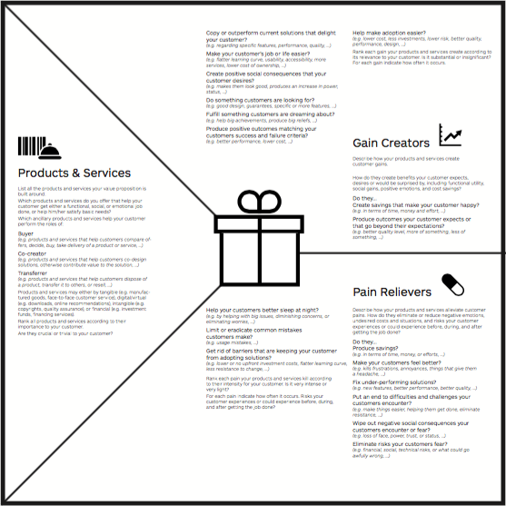
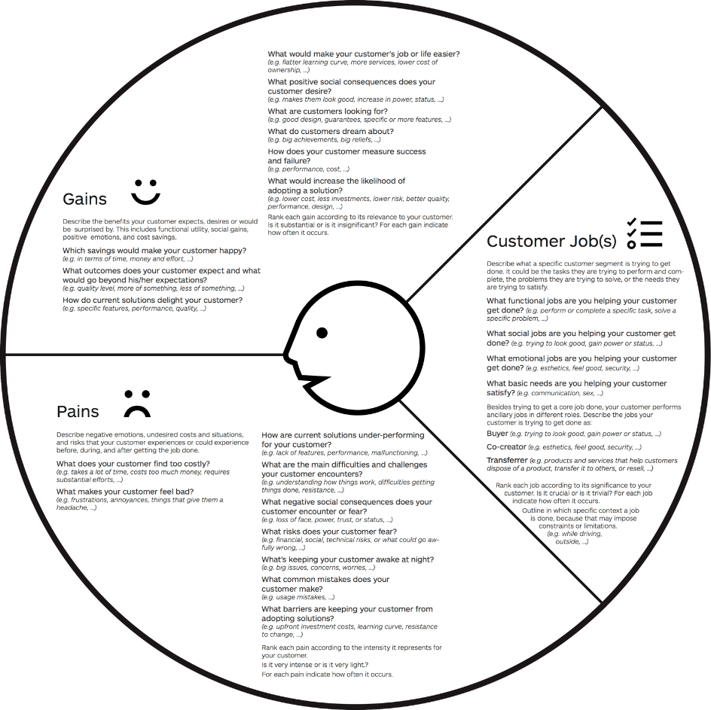
Das Value Proposition Canvas gibt eine genaue Übersicht über die Synergie zwischen dem Produkt und den Kunden.
Value Proposition Canvas
Backup
Benefits customer expects or desires
Creation of savings for customer (e.g. in times)
Facilitate customer‘s job or life
Fulfill customers dream
What are customers looking for?
What makes customers happy?
How does a customer measure success and failure?
Gain Creators
Gains
Products
How do your products and services create customer gains?
Gains your customer expects or desires as an outcome of that job.
Customer Jobs
Satisfy basic customer needs
List producs that help the customer get a functional, social, or emotional job done
Support customer in the roles of Buyer, Co-creator and Transferrer
Jobs your customers trying to get done.
What functional, emotional and social jobs is the product helping the customer to get done?
Pain Relievers
Pains
How do your products and services alleviate customer pains and eliminate negative emotions?
Pains your customers might have or might fear related to those jobs.
What are the main difficulties?
What makesthe customer feel bad?
Whats common mistakes does the customer make?
Fix of under-performing solutions
Eliminate risks the customer fears
Put an end to challenges encountered by customer
Wipe out negtaive social consequences
Quelle: delta Karlsruhe GmbH

Slide 44
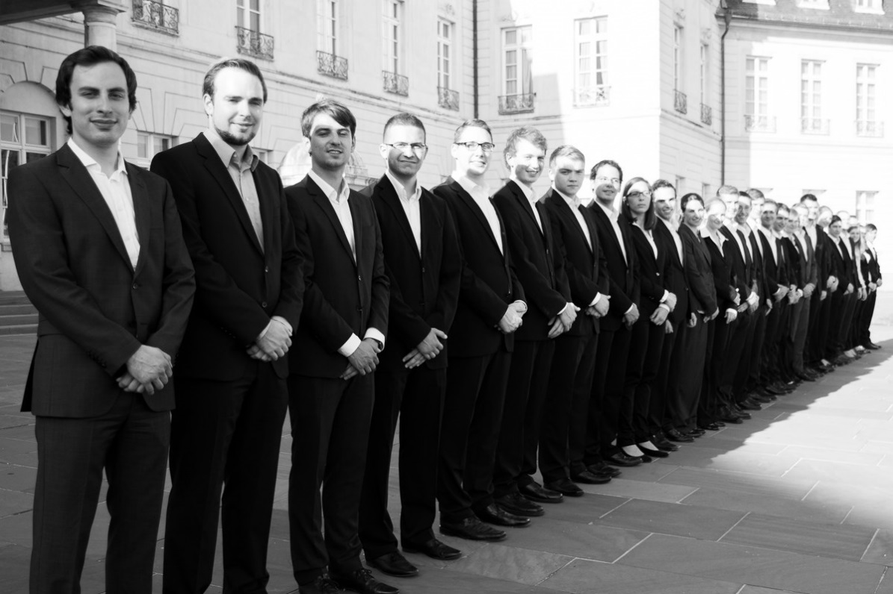
Die Studentische Unternehmensberatung delta Karlsruhe GmbH besteht aus mehr als 100 Beratern. Inzwischen können wir auf 18 Jahre Beratungserfahrung zurückblicken.
delta Karlsruhe GmbH
Backup
Studentische Unternehmensberatung
Hochschulgruppe des Karlsruher Instituts für Technologie (KIT)
18 Jahre Beratungserfahrung und mehr als 200 abgeschlossene Projekte
Mehr als 100 Berater aus unterschiedlichen Fachrichtungen
Zertifiziert nach DIN EN ISO 9001:2008
delta bringt Studierende und Unternehmen zusammen und ermöglicht den Brückenschlag zwischen Theorie und Praxis.
Quelle: delta Karlsruhe GmbH

Slide 45

Die Projektteams von delta können auf einen breiten Erfahrungsschatz und ein stark ausgebautes Wissensmanagementsystem zurückgreifen.
Berater-Pool
Backup
Ausbildung
Beratungserfahrung
Projektmanagement
Qualität
Umfassende Beratungsausbildung jedes deltas neben theoretischen und praktischen Inhalten des Studiums
Ausbildung durch Schulungen, Fallstudien und die praktische Anleitung von deltas, Kuratoren und Partnern
Große Erfahrung bei der Unternehmens-beratung durch verschiedene strategische und konzeptionelle Projekte
Unterstützung der Projektteams durch QM-Betreuer, Kuratoren und Partner
Klare Kommunikation, eindeutige Ziele-definition und ein effizientes Projekt-management sind Grundlage für unsere hohe Projektqualität
Kontinuierlich beste Werte bei der Kunden-zufriedenheit durch starkes Projekt-management
Im Qualitäts-management-system verankerte Prozesse garantieren eine gleichbleibend hohe Qualität aller Ergebnisse
Guter Kontakt zu Alumni und ein herausragendes Wissensmanage-ment führen zu ständiger Verbesserung
Quelle: delta Karlsruhe GmbH
Notes:
Projektmanagement: Bei Projektbasierter Arbeit ist die Kenntnis über ein gutes Projektmanagement besonders wichtig. Bei delta lernen die Studenten durch zahlreiche Schulungen, wie ein gutes Projektmanagement zu qualitativ hochwertiger, effizienter und zielgerichteter Projektarbeit führt.
Die hochwertige Qualität der Projektergebnisse ist ein Resultat der hervorragenden Ausbildung und der langjährigen Beratungserfahrung Dies zeigt sich auch in der hohen Anzahl an Folgeprojekten, die die hohe Kundenzufriedenheit widerspiegelt.
Immer nur die wichtigsten Punkte nennen, die auch gut erklärt werden können.

Slide 46
Aus der Struktur deltas ergeben sich für Kunden die Vorteile eines langfristigen Ansprechpartners, einer guten Qualitätssicherung und qualifizierter Projektteams.
Vorteile der GmbH
Backup
Kunde
Kundenkontakt,
Beratungsleistung
Ihre Vorteile auf einen Blick:
delta Karlsruhe GmbH
Kapitalgesellschaft als langfristiger Ansprechpartner
Qualitätssicherung durch erfahrene deltas und Geschäftsführer
Optimal ausgebildete Projektteams
Projektteams
Ausbildung der
Projektteams
delta e.V.
Quelle: delta Karlsruhe GmbH
Notes:
Ein Blick auf die rechtliche Struktur deltas, die viele Vorteile für die Kunden und die Studenten bietet und uns von anderen studentischen Beratungen abhebt.
Die Ausbildung der Berater findet im gemeinnützigen Verein und der Hochschulgruppe statt. Die Berater, die im Verein ausgebildet wurden werden von der GmbH als freie Mitarbeiter beschäftigt.
Vorteile Studenten: Sicherheit
Vorteile Kunden: siehe Folie

Slide 47


Die Grundgedanken der DIN EN ISO 9001 sind bei delta fest verankert und unterstützen die Projektarbeit.
Grundgedanken von ISO 9001
Backup
Kundenorientierung
Analyse der Kundenwünsche
Messung der Kundenzufriedenheit
Prozessorientierung
Dokumentation aller zentralen Prozesse
Ständige Verbesserung
Korrektur und Vorbeugemaßnahmen
Verbesserungsmaßnahmen
Zielorientierung
Aufstellung von Zielen und deren Verfolgung
Messung des Erfolges anhand der Zielerreichung
delta ist zertifiziert nach DIN EN 9001:2008
Quelle: delta Karlsruhe GmbH
Notes:
Vorher den Kunden kurz fragen, inwieweit er mit der ISO-Norm vertraut ist. Falls er die ISO-Norm kennt nur sehr kurz darauf eingehen und dass diese bei uns stark verankert ist und gelebt wird.
Falls er ISO-Norm nicht so gut kennt, genauer auf die Punkte eingehen.

Slide 48
Die Qualität der Projektarbeit wird durch die einzelnen Module der delta-internen Organisation hergestellt.
Organisationsstruktur
Backup
Regelmäßiges Projektcontrolling und Austausch zwischen den Projektteams
Qualitäts-sicherung durch erfahrene deltas und Qualitäts-management-betreuer
Strukturiertes Wissens-management zur generationen-übergreifenden Wissensweiter-gabe
Hochqualitative Projektarbeit
Unterstützung der Projektab-wicklung durch die etablierte Organisations-struktur
Projekt-unterstützung durch Kuratoren und Partner
Ausbildung der studentischen Berater für die Projektarbeit
Quelle: delta Karlsruhe GmbH

